Slide 1
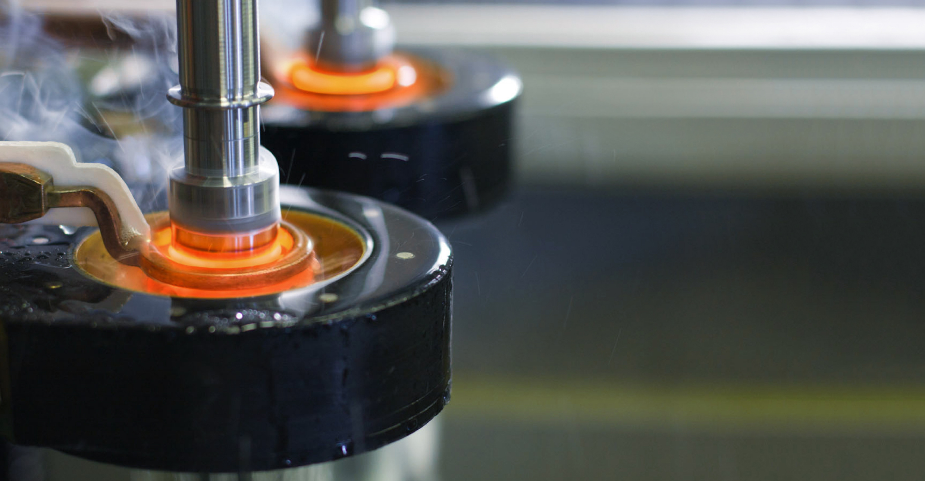
Оборудование для термообработки

Slide 2
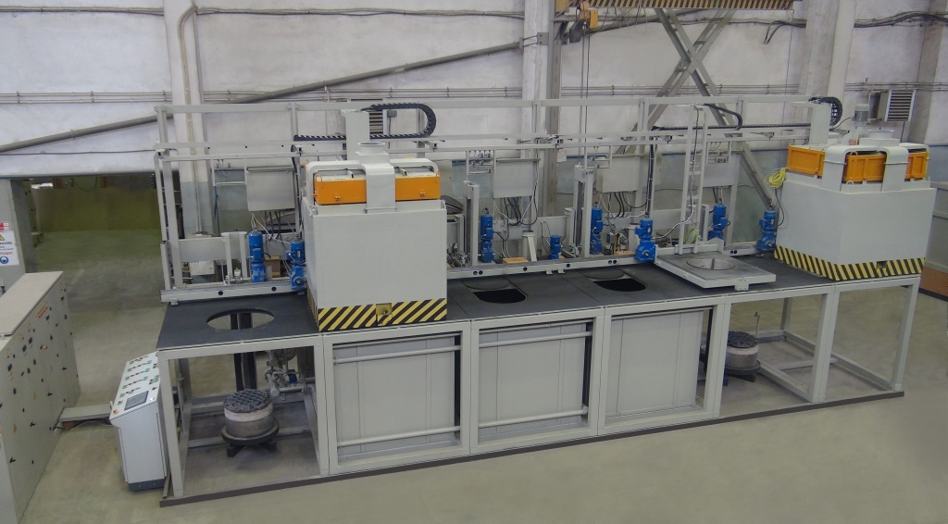

Slide 3
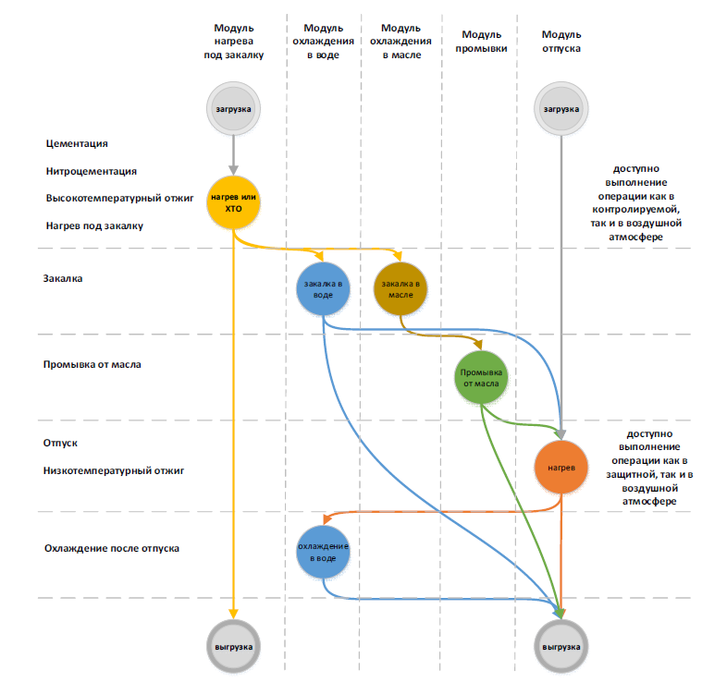

Slide 4
Преимущества
Снижение трудоемкости–все перемещения садки внутри агрегата происходят автоматически с помощью встроенных механизмов перегрузки
Снижение влияния человеческого фактора–программа термообработки содержит порядок перемещения по единицам агрегата и температурно-временные режимы в каждой из единиц оборудования. После старта программы оператором один раз заданная технология автоматически выполняется вне зависимости от присутствия или отсутствия оператора.

Slide 5
Простое программирование режимов термообработки на сенсорном экране.
Высокая прослеживаемость
фактически проведенной термообработки–отчет о термообработке содержит данные о процессе целиком, включая данные о садке, операторе, дате и времени проведения.

Slide 6
Универсальность использования–один и тот же агрегат в зависимости от заданной программы может использоваться для выполнения множества процессов ТО и ХТО в автоматическом режиме.

Slide 7
Повышение качества поверхности–использование контролируемых атмосфер позволяет как проводить процессы насыщения поверхности углеродом, так и защищать поверхность от обезуглероживания и окалинообразования при нагреве.

Slide 8
Высокое качество закалки–перемещение садки из печи в закалочный бак сверху-вниз позволяет снизить время переноса и предотвратить подстуживание для деталей небольших размеров. Быстрое восстановление углеродного потенциала благодаря наличию реторты, в отличие от камерных печей.
Экономия производственных площадей–расположение закалочных баков и устройств загрузки-выгрузки под печами позволяет значительно экономить производственные площади по сравнению с традиционными конструкциями на основе камерных печей.
Безопасность–в агрегате нет шлюзовых камер с холодным взрывоопасным газом. Перемещения поддона с горячими деталями при выполнении закалки с отпуском происходят без участия оператора.

Slide 9
Доступные модули:
Модуль нагрева под закалку (цементация)
Элеватор загрузки садки
Модуль закалки в масле
Модуль промывки
Модуль закалки в воде
Элеватор выгрузки садки
Модуль отпуска

Slide 10
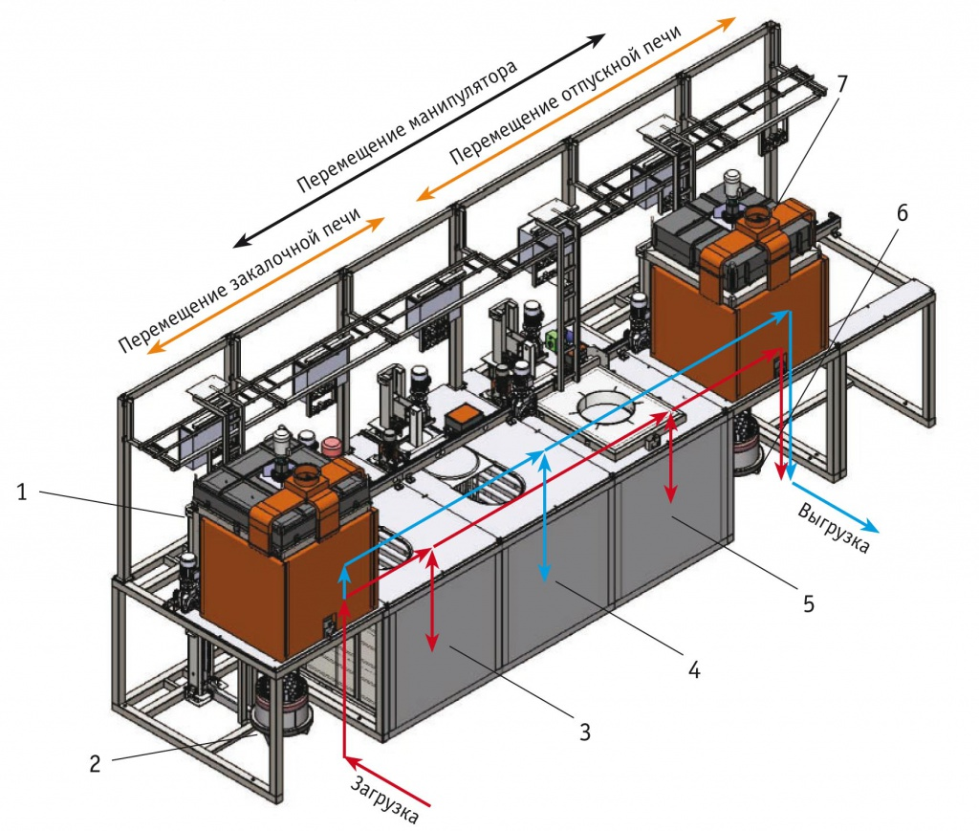

Slide 11
Система управления агрегатом
Назначение: Система управления агрегатом предназначена для согласованного автоматического управления работой всех входящих в агрегат узлов.
Описание
Система управления агрегата реализована в отдельных шкафах управления и реализована на программируемом логическом контроллере (PLC) с сенсорной панелью оператора.

Slide 12
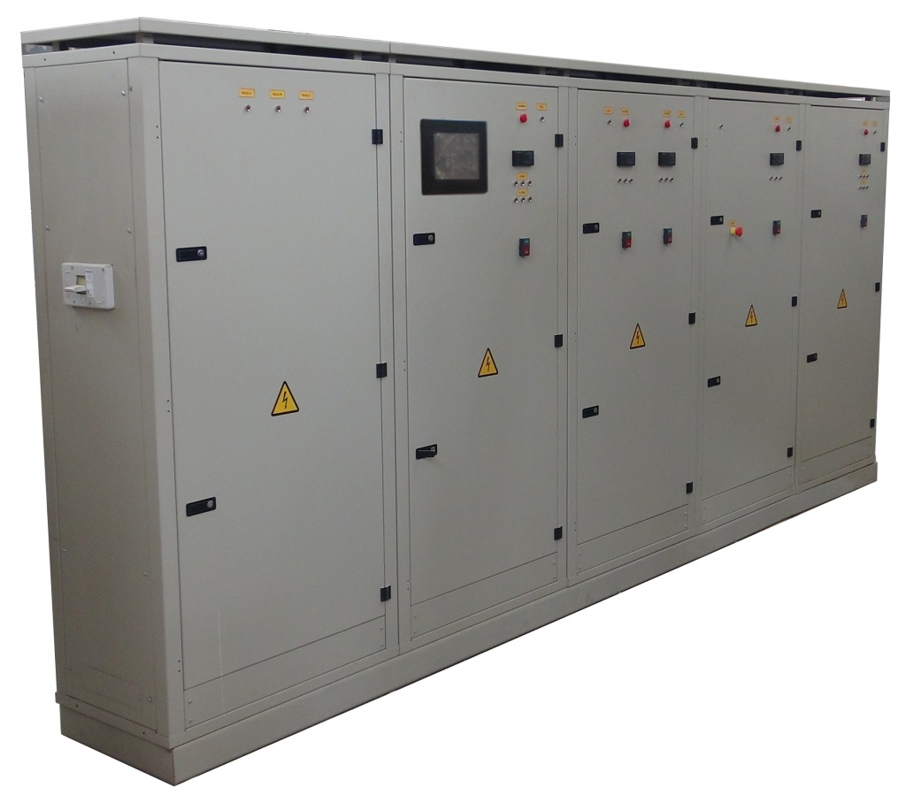
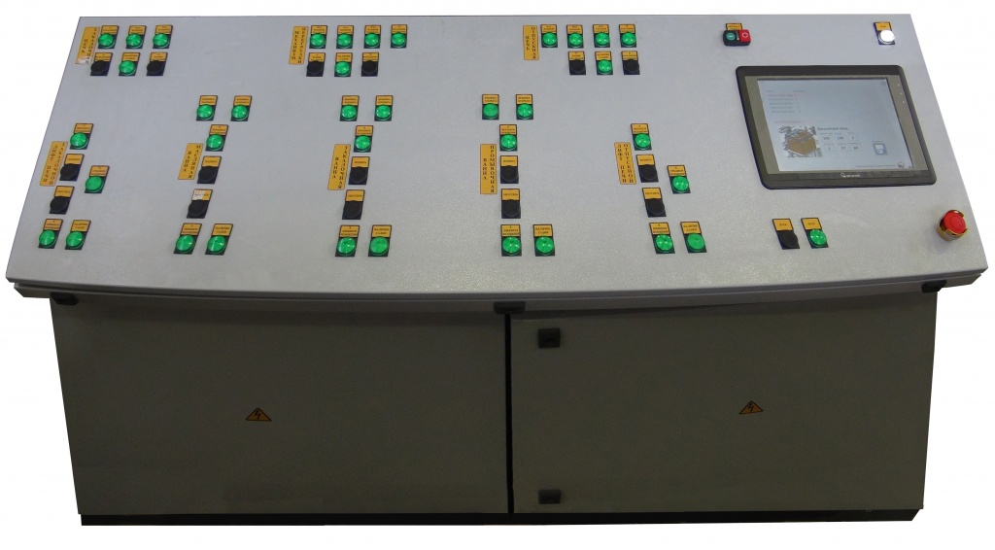

Slide 13
Программное обеспечение реализует следующие функции:
распределение доступа при работе с программой по следующим уровням:
оператор
технолог
наладчик
удобное программирование рецепта термообработки, включающего полный цикл проводимых операций от загрузки до выгрузки;

Slide 14
хранение предварительно заданных рецептов;
автоматическое задание и контроль температурных режимов в модулях;
автоматическое задание и контроль уровня углеродного потенциала в печи модуля закалки;
автоматическое управление подачей технологических жидкостей и газов в печи цементации;
автоматическое перемещение всех узлов оборудования в соответствии с заданной программой;
сигнализация окончания термообработки;
отображение графиков ТО и ХТО по единицам оборудования;
хранение, вывод на экран и распечатка фактических параметров проведенных режимов;
реализации необходимых блокировок;
сигнализация, отображение и хранение аварийных ситуаций.

Slide 15
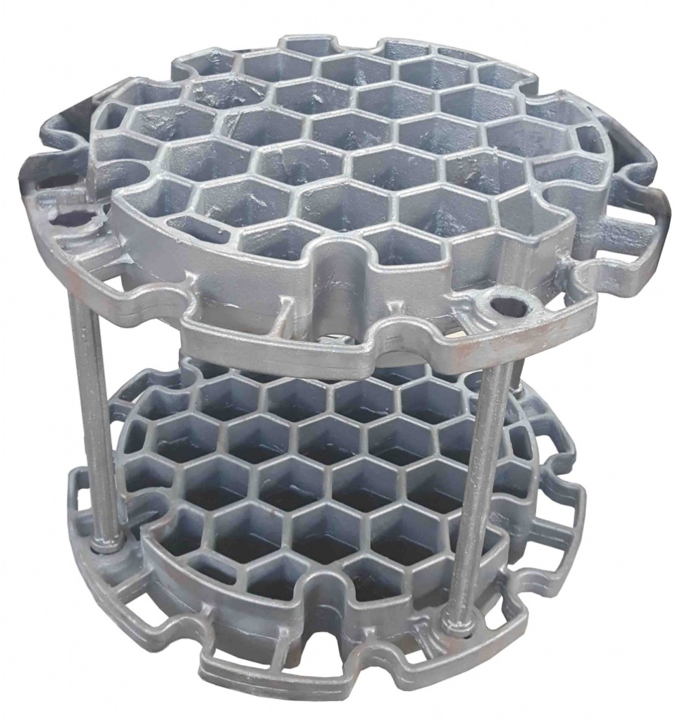
Поддоны
 | Поддоны для транспортировки деталей выполнены в виде решетчатой конструкции из жаропрочного литья. Масса одного поддона ≈ 50 кг, минимально необходимое количество для работы агрегата–5 шт.

Slide 16
Система подачи карбюризатора (защитная атмосфера)
Система подачи карбюризатора выполняет функции смешения карбюризатора (керосин, пропан, природный газ) и окислителя (вода, воздух) для создания эндогазовой атмосферы в реторте печи.
Управление подачей технологических жидкостей и газов производится по сигналам, получаемым от системы управления углеродным потенциалом. С выхода газовой панели технологические жидкости или газы подаются через гибкие шланги в реторту печи.

Slide 17
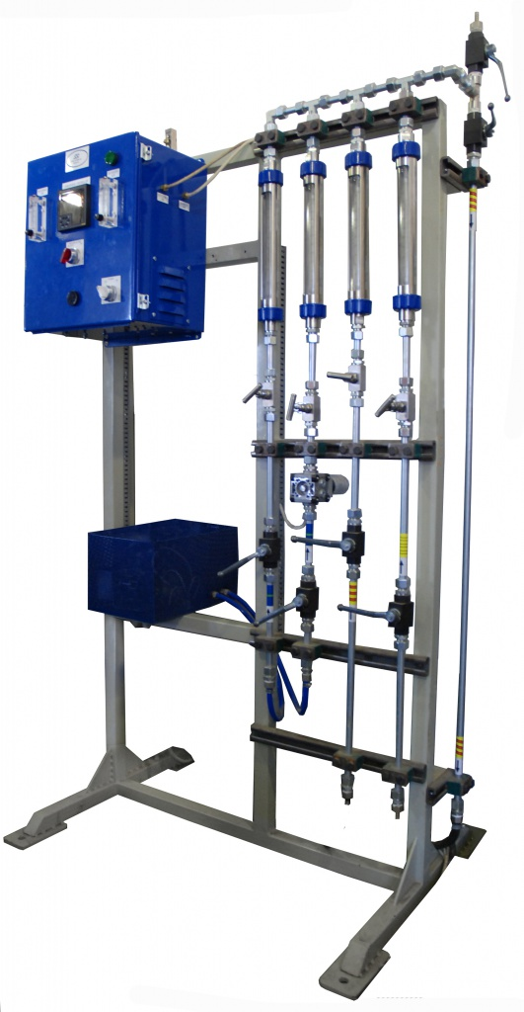
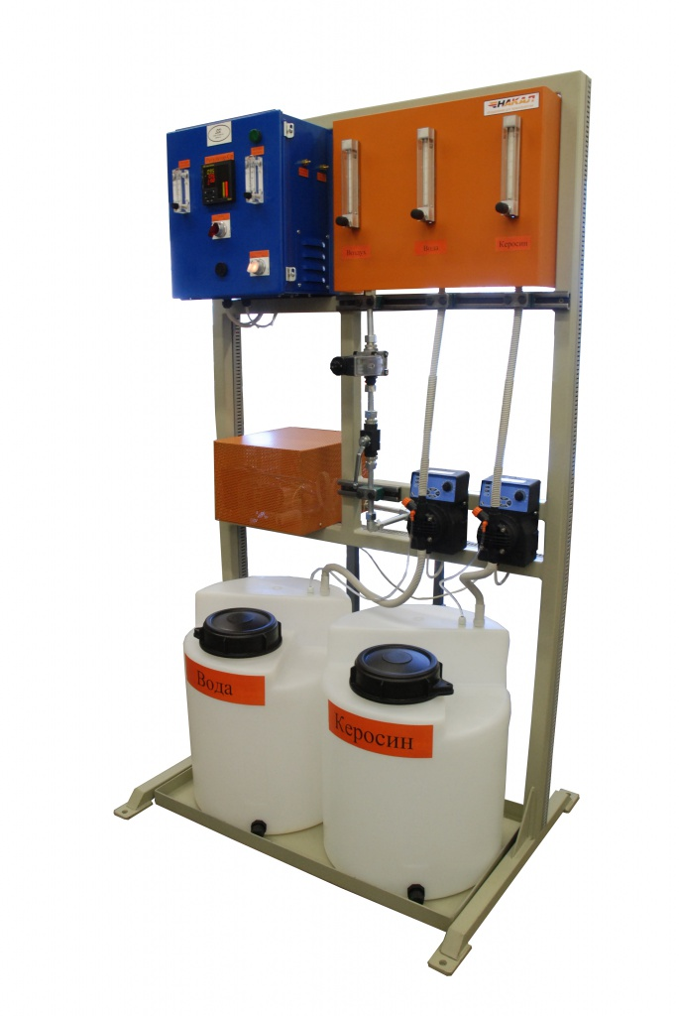
МППА-SSi 04
МППА-SSi 12

Slide 18
Для проведения процесса нитроцементации в атмосферу добавляется также аммиак.
Подача жидкостей (вода, керосин) осуществляется из контейнеров при помощи насосов;
Подача газов (пропан, природный газ) из баллонов с помощью автоматических клапанов;
Подача воздуха осуществляется встроенным компрессором;
Подача аммиака, при необходимости, осуществляется из баллонов;

Slide 19
Измерение углеродного потенциала
Измерение углеродного потенциала атмосферы производится с помощью погружного зонда Gold Probe, размещенного через уплотняемый штуцер в верхней части реторты.
Расчет углеродного потенциала производится специализированным контроллером AC20 производства Super Systems Inc. (США)

Slide 20
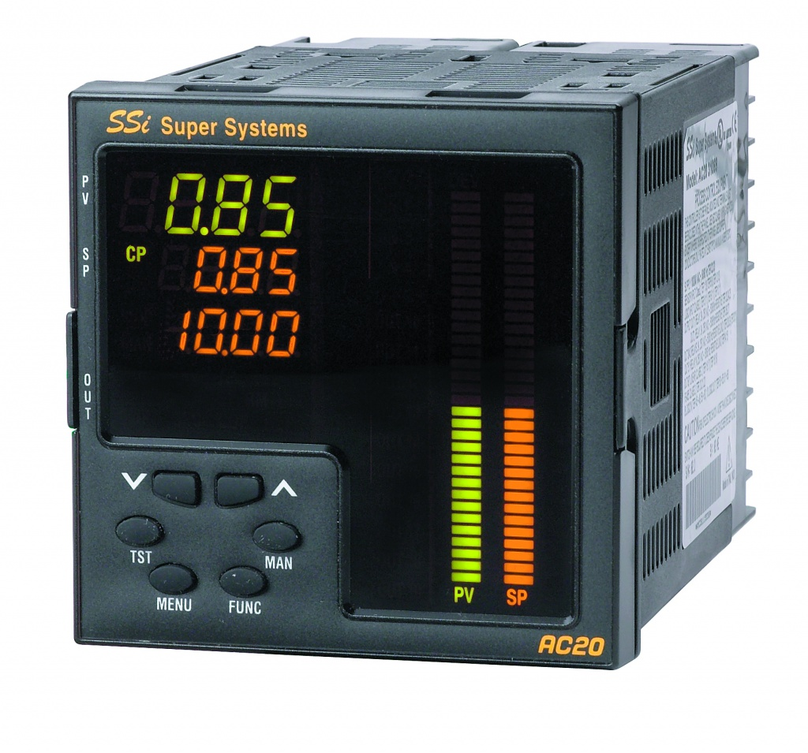
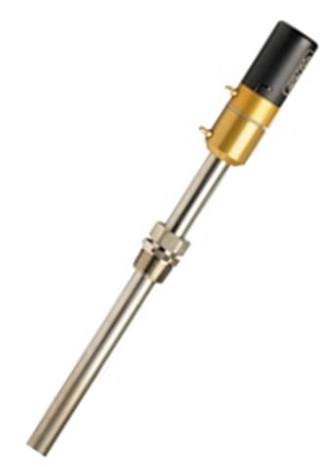
Регулятор AC20
Кислородный зонд Gold Probe

Slide 21
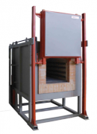
электропечи
электрические печи сопротивления для самых разных видов термической обработки: закалка, отпуск, отжиг, азотирование, цементация, плавка, обжиг, прокалка, промывка и т.д.

Slide 22
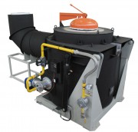
Печи с газовым нагревом
В 2009 году ассортимент продукции компании «Накал» пополнили печи с газовым нагревом. В разделе представлены газовые камерные нагревательные печи, плавильные, а также печи с выкатным подом.

Slide 23
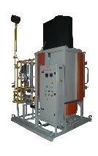
эндогенераторы
эндогенератор ЗАО «Накал-Промышленые печи»

Slide 24
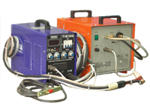
Установка плазменной закалки УДГЗ-200, уникальное, запатентованное и сертифицированное оборудование для термообработки российского производства. Компания ООО "Русстанком" является эксклюзивным поставщиком УДГЗ-200.

Slide 25
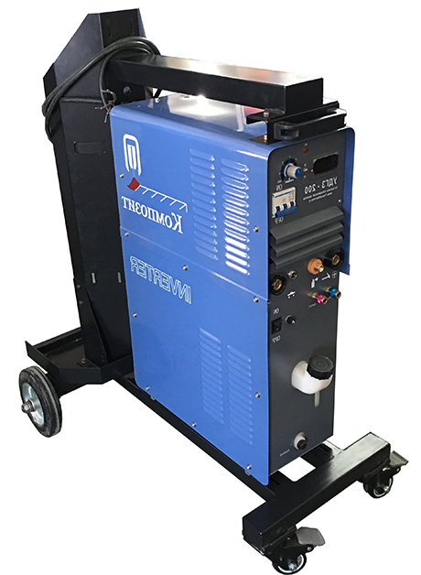
Установка плазменной закалки УДГЗ-200 предназначена для упрочнения сталей, заменяет такие способы упрочнения как ТВЧ, цементация и азотирование, но имеет существенные преимущества перед этими способами закалки сталей. В данный момент установка выпускается в двух вариантах, классический состоящий из двух блоков и новый усовершенствованный в виде моноблока на удобной тележке с подставкой для баллона. Достигается твердость до HRC65 (зависит от марки стали). Данное оборудование запатентовано и производится в Российской Федерации.

Slide 26
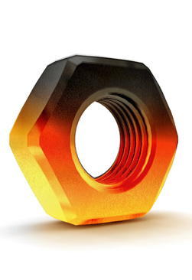
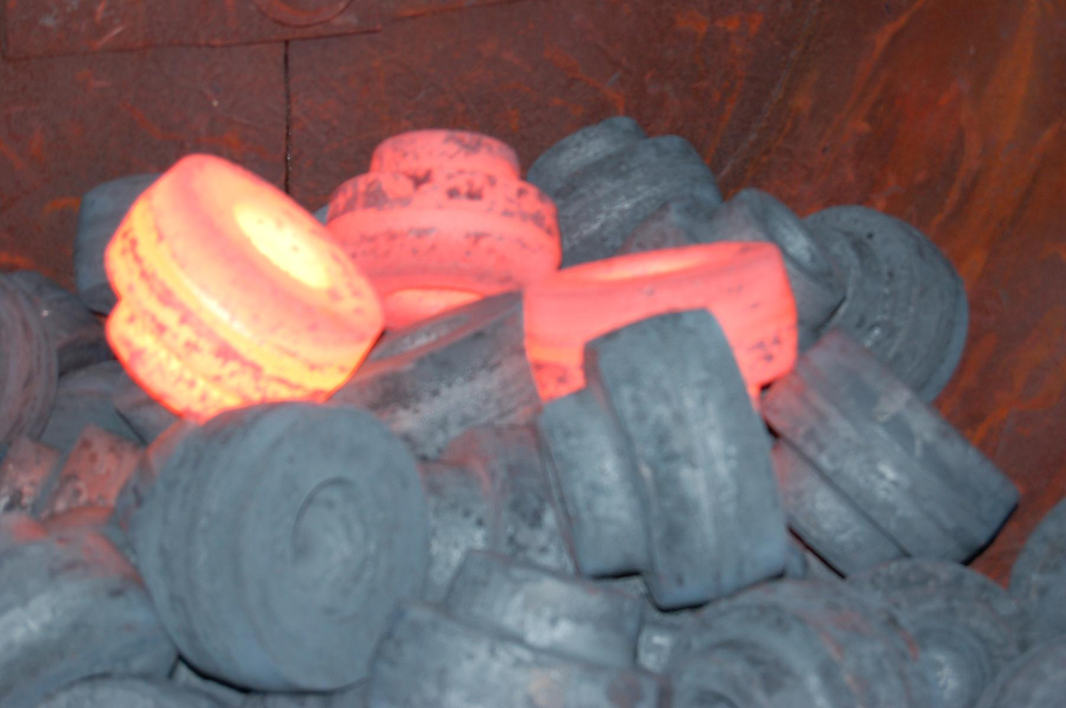

Slide 27
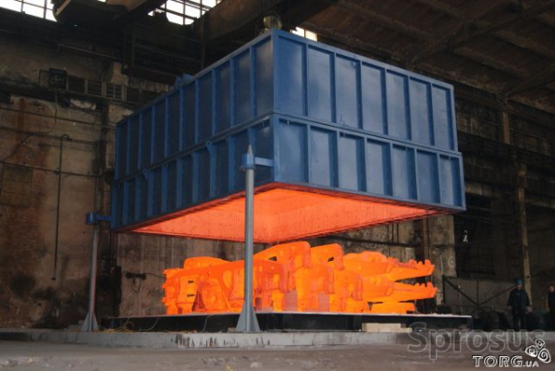

Slide 28
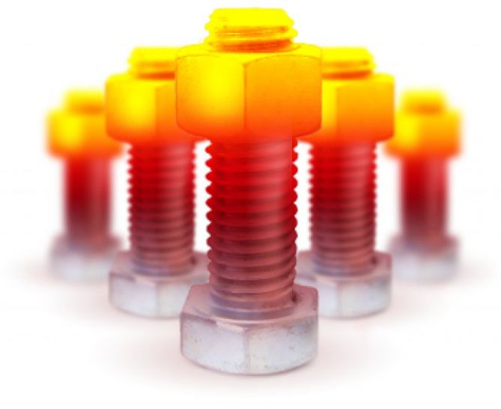

Slide 29
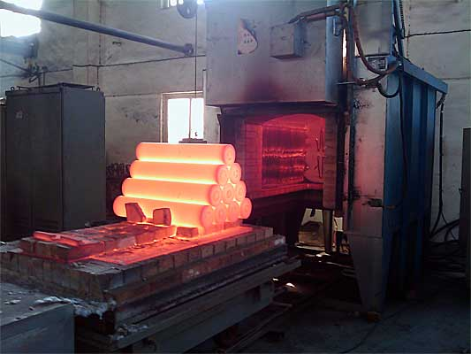

Slide 30
